Slide 1
MHW1
Dario Sapienza O46001787
25/03/2021

Slide 2
DESCRIZIONE DEL PROGETTO
La mia applicazione, rimanendo coerente con quanto fatto con il modulo di database si occupa della gestione di diverse palestre.
Il cliente avrà la possibilità di visionare sulla mappa le varie sedi delle palestre affiliate.
Lo stesso potrà anche cercare tra i corsi disponibili quello di suo interesse e trovare la palestra che lo tiene.
Sarà inoltre disponibile visualizzare le news delle varie palestre e le affiliazioni future.

Slide 3


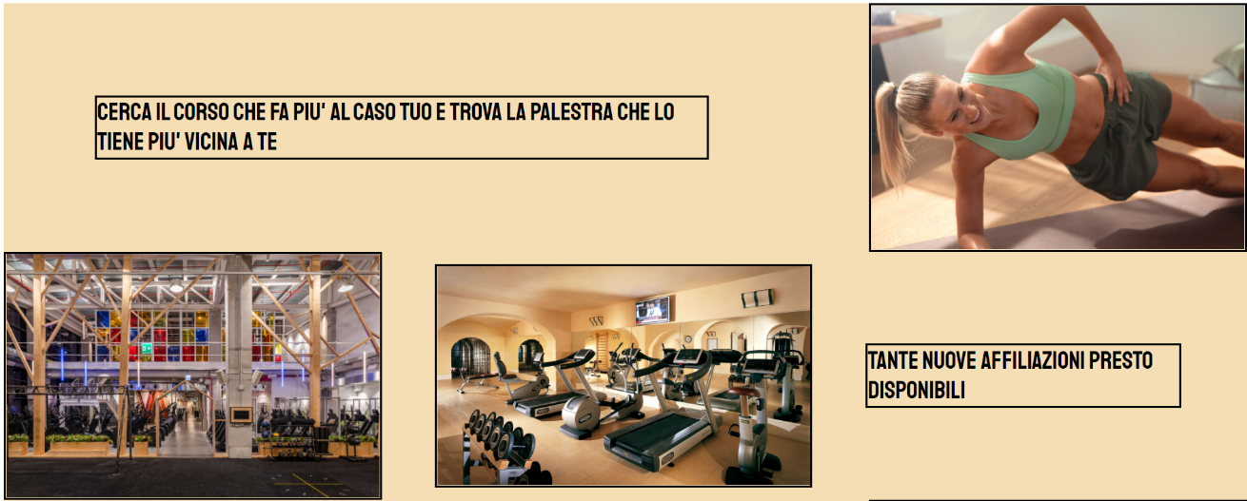

PAGINA COMPLETA

Slide 4

Header & Menù di navigazione

Slide 5
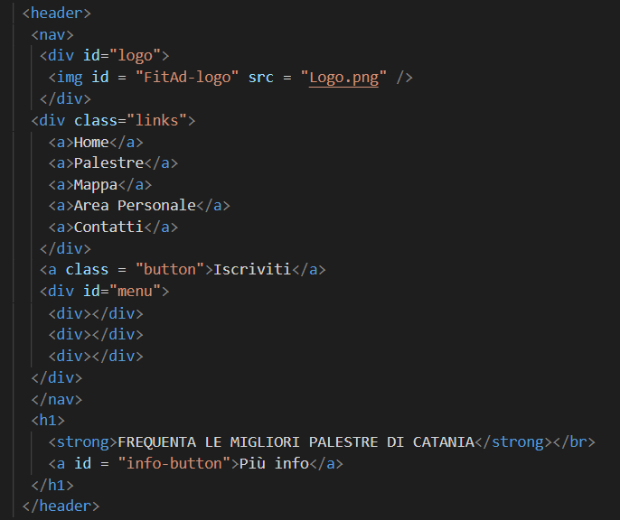
HTML Header & Menù di navigazione

Slide 6
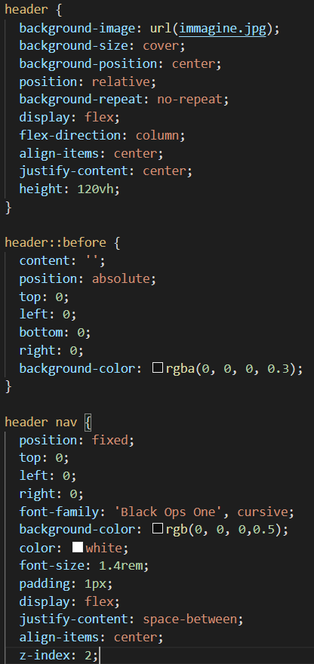
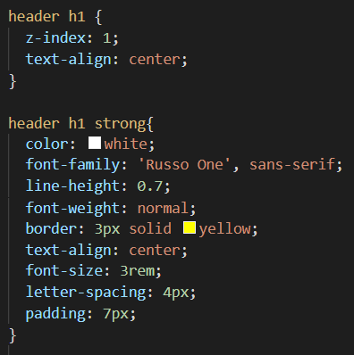
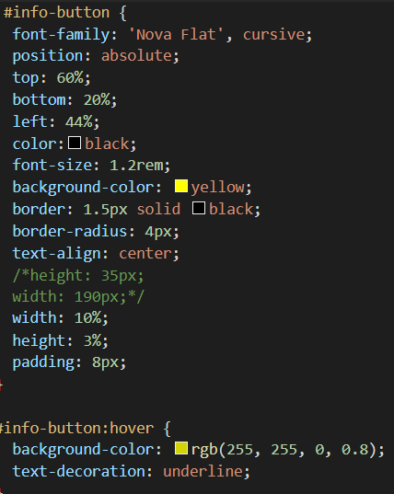
CSS Header

Slide 7
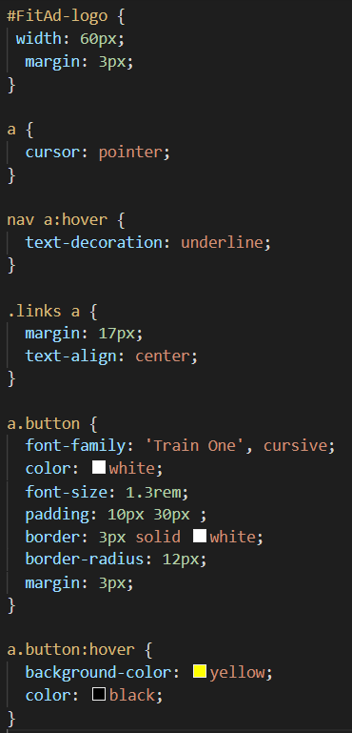
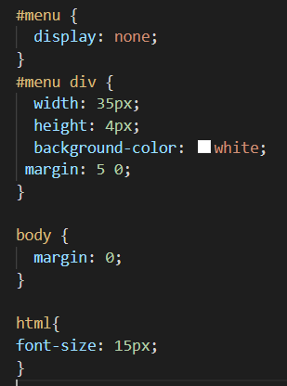
CSS Menù di navigazione

Slide 8


Sezione contenuti

Slide 9
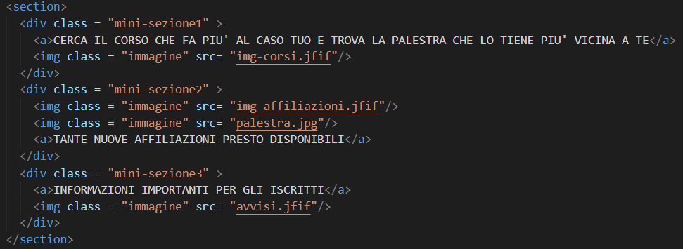
HTML Sezione contenuti

Slide 10
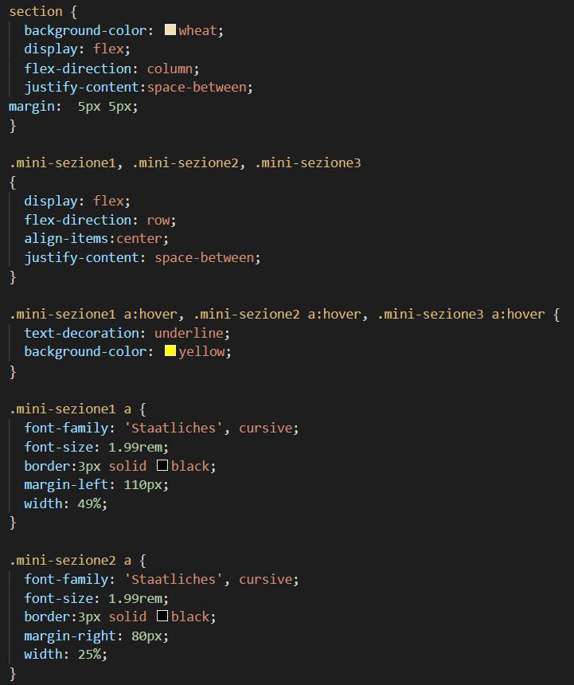
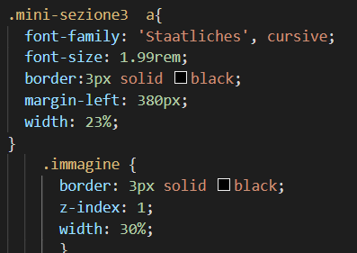
CSS Sezione contenuti

Slide 11

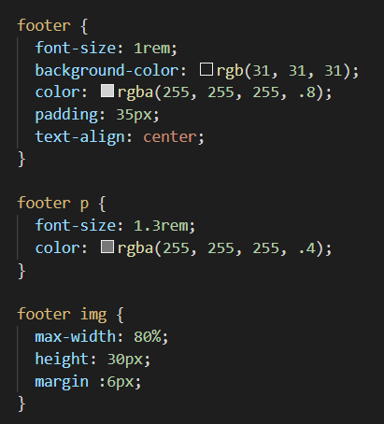
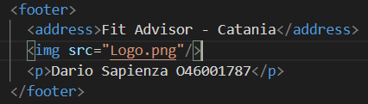
Footer
css
html

Slide 12

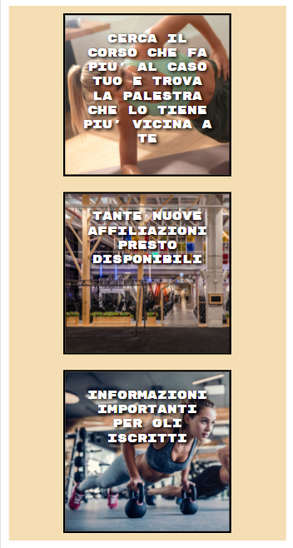

Adattamento mobile

Slide 13
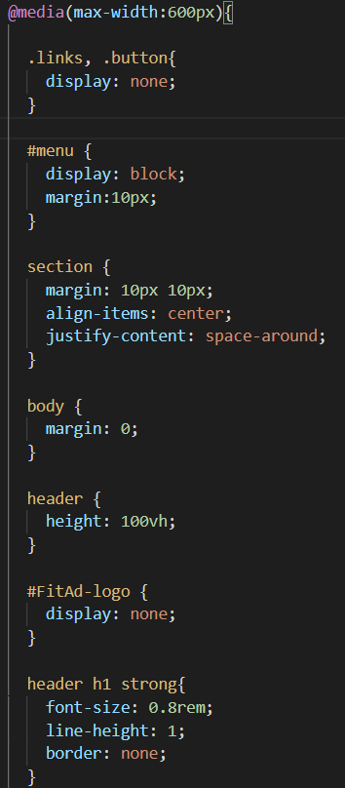
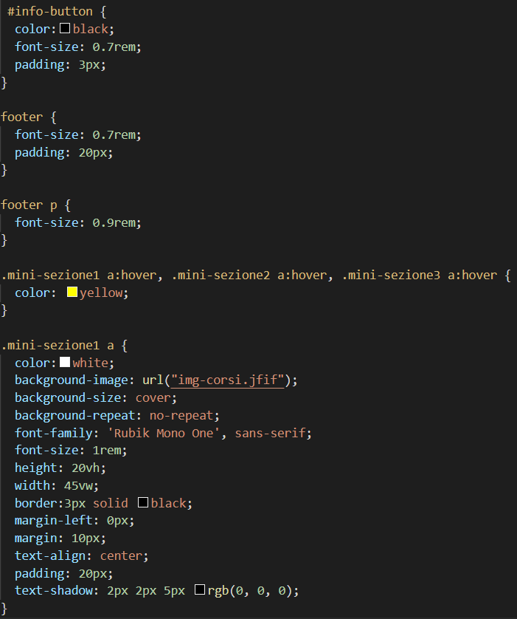
CSS mobile

Slide 14
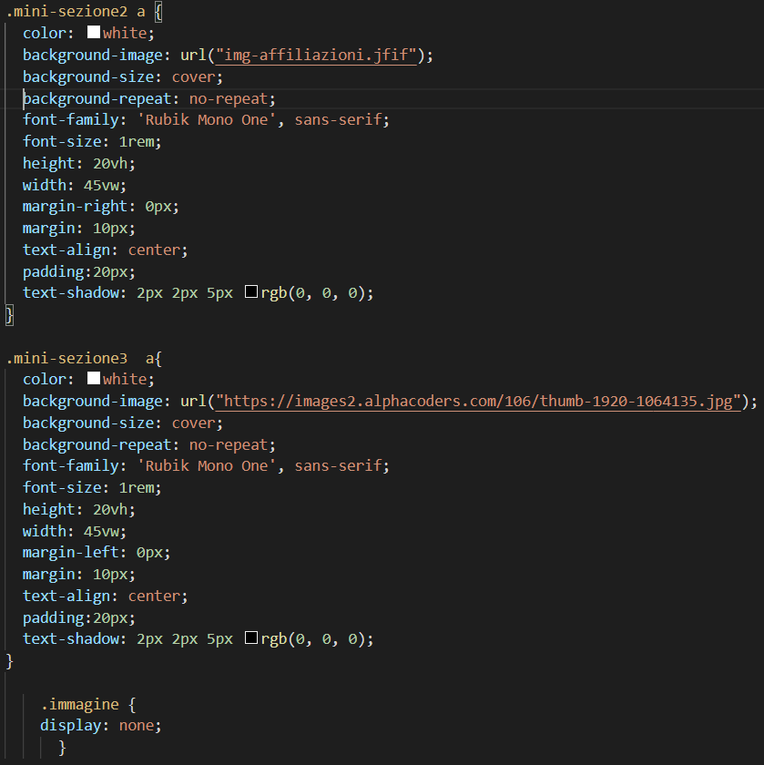
CSS mobile

